Slide 1
ארכיטקטורה – לא מקובץ

Slide 2
ארכיטקטורה –מקובץ

Slide 3










$$X_{i}$$
$$rk_{i}$$
$$X_{i+1}$$
$$X_{i+2}$$
$$X_{i+3}$$
$$T$$
$$X_{i+1}$$
$$X_{i+2}$$
$$X_{i+3}$$
$$X_{i+4}$$

Slide 4









$$X_{0}$$
$$rk_{0}$$
$$X_{1}$$
$$X_{2}$$
$$X_{3}$$
$$T$$
$$X_{1}$$
$$X_{2}$$
$$X_{3}$$
$$X_{4}$$

Slide 5











$$F$$
$$X_{i}$$
$$rk_{i}$$
$$X_{i+1}$$
$$X_{i+2}$$
$$X_{i+3}$$
$$T$$
$$X_{i+1}$$
$$X_{i+2}$$
$$X_{i+3}$$
$$X_{i+4}$$

Slide 6















$$32 rounds$$
$$X_{i}$$
$$rk_{i}$$
$$X_{i+1}$$
$$X_{i+2}$$
$$X_{i+3}$$
$$X_{i+1}$$
$$X_{i+2}$$
$$X_{i+3}$$
$$X_{i+4}$$
$$X_{i}$$
$$rk_{i}$$
$$X_{i+1}$$
$$X_{i+2}$$
$$X_{i+3}$$
$$X_{i+1}$$
$$X_{i+2}$$
$$X_{i+3}$$
$$X_{i+4}$$
$$X_{i}$$
$$rk_{i}$$
$$X_{i+1}$$
$$X_{i+2}$$
$$X_{i+3}$$
$$X_{i+1}$$
$$X_{i+2}$$
$$X_{i+3}$$
$$X_{i+4}$$

Slide 7
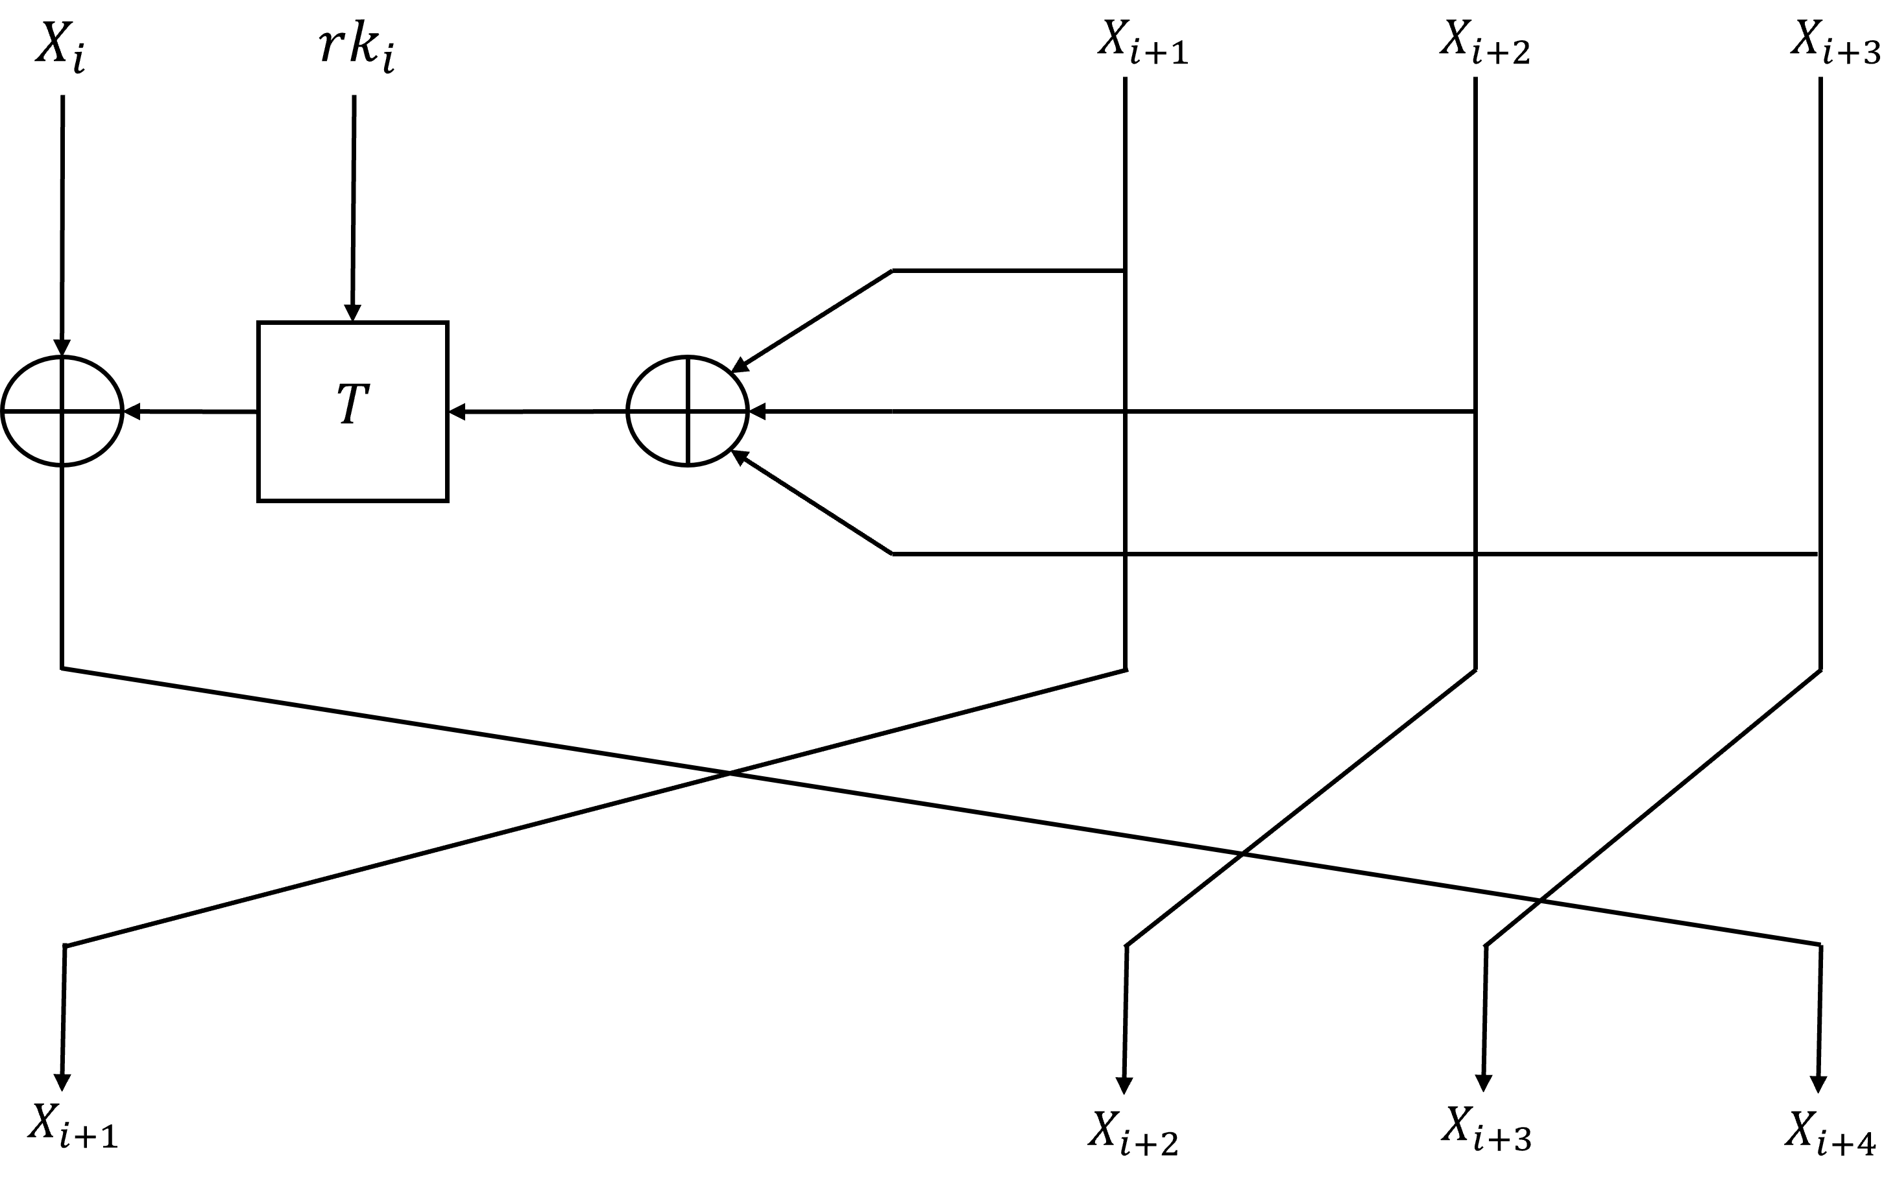
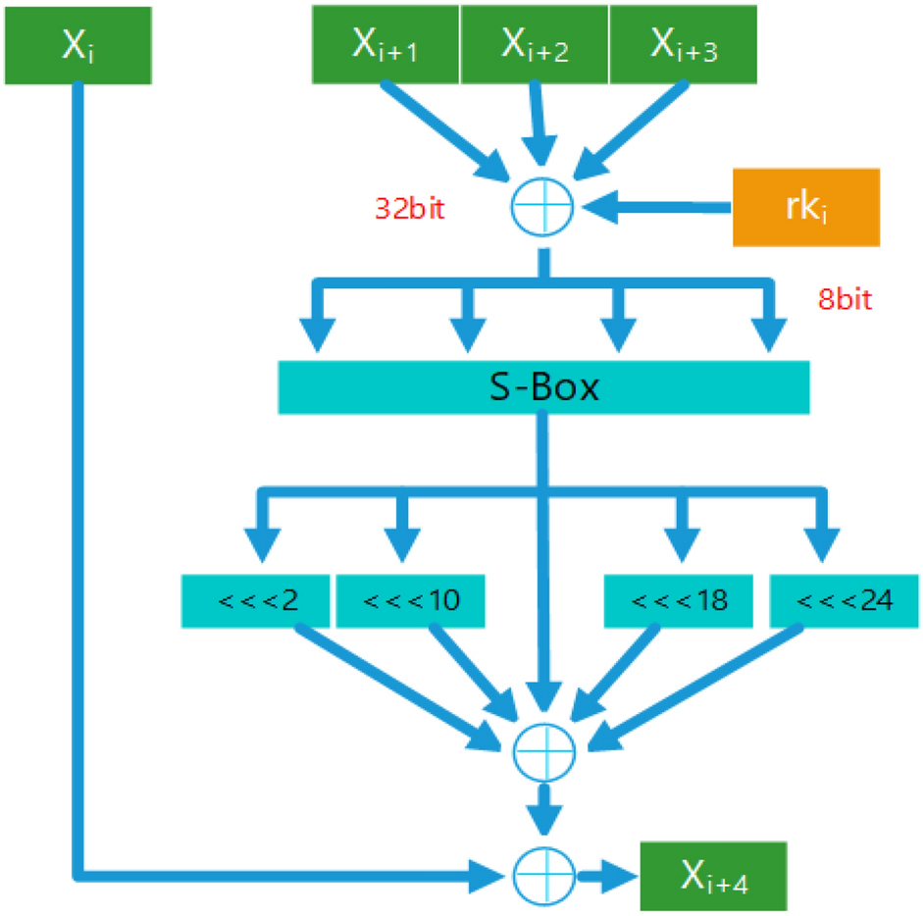

Slide 8




Text
$$X_{0}$$
$$X_{1}$$
$$X_{2}$$
$$X_{3}$$

